Slide 1
المحاليل البيولوجية المنظمة (Biological Buffers)
مقرر 101 كيح
محاضرة 1

Slide 2
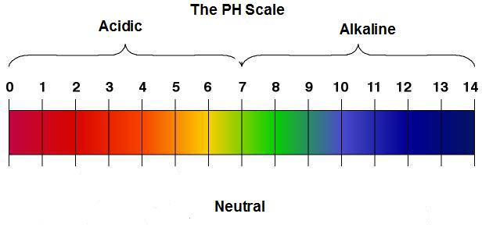
الأس الهيدروجيني pH
الأس الهيدروجيني هو مقياس لدرجة حموضة محلول ما
و رياضيا عبارة عن اللوغاريتم السالب لتركيز أيون الهيدروجين.
pH=-log[H+]
وتتدرج قيمة الـpH (درجة الحموضة) من الصفر إلى 14.
في المحلول المتعادل تكون قيمة درجة الحموضة (pH) تساوي 7.

Slide 3
الأس الهيدروجيني pH
يمكن حساب درجة الحامضية (pH) والتي تُساوي الـ7 في المحلول المتعادل عن طريق المعادلة التالية:
وأيضاً يمكن قياس درجة القاعدية بإستخدام الأس الهيدروكسيلي (pOH) والذي يُساوي قيمته الـ7 في المحلول المتعادل:

Slide 4
الأس الهيدروجيني pH
وبما أن تركيز كلاً من أيونات الـ H⁺ وَ OH⁻ في جميع المحاليل في حالة إتزان ثابت، لذلك فإن ثابت تأين الماء أساس لقياس قيمة الـ pH في المحاليل المائية:

Slide 5
الأحماض والقواعد
الحمض: هي المركبات التي لها القدرة على منح البروتون H^{+.}
القاعدة: هي المركبات التي لها القدرة على اكتساب البروتون H⁺.

Slide 6
تعريف المحاليل الحيوية المنظمة Biological Buffer
هي المحاليل التي تقاوم التغير الكبير في الرقم الهيدروجيني (pH) للوسط عند إضافة كميات قليلة من حمض قوي أو قاعدة قوية.
هناك نوعان من المحاليل المنظمة:
محاليل منظمة حمضية: تتكون من حمض ضعيف و ملح الحمض الضعيف (قاعدة مقترنة).
محاليل منظمة قاعدية: تتكون من قاعدة ضعيفة و ملح القاعدة الضعيفة (حمض مقترن).

Slide 7
أهمية المحاليل المنظمة
تلعب المحاليل المنظمة دوراً هاماً في الكثير من العمليات الفسيولوجية حيث تقوم هذه المحاليل بتثبيت درجة حموضة الوسط الذي تتم فيه التفاعلات الكيميائية داخل جسم الإنسان.
مثل الدم والذي تكون فيه قيمة الـ pH تساوي 7.4، فإذا زادت هذه القيمة عن 8 أو قلت عن 7 تحدث اضطرابات خطيرة قد تؤدي للوفاة.
ومن الأمثلة على المحاليل المنظمة في السوائل الحيوية: الفوسفات (H₂PO₄⁻)، الكربونات (H₂CO₃)، الأحماض الأمينية والبروتينات.

Slide 8
آلية المحاليل المنظمة عند إضافة قاعدة قوية
عند إضافة قاعدة قوية للمحلول، يقوم حمض الخليك ( حمض ضعيف) بالإتحاد مع أيونات الهيدروكسيل لتكوين ملح الخلات(ملح الحمض او قاعدة مقترنة) والماء اللذان لا يؤثران على قيمة الـ pH.
وهكذا يستطيع المحلول المنظم أن يلغي أثر إضافة أي حمض قوي أو قاعدة قوية ويُبقي على قيمة pH ثابتة تقريباً.

Slide 9
آلية عمل المحاليل المنظمة إضافة حمض قوية
لتوضيح فكرة عمل المحلول المنظم نستخدم محلول منظم يحتوي على:
مزيج من حمض الخليك (حمض ضعيف) وخلات الصوديوم( ملح الحمض الضعيف أو قاعدة مقترنة)، فهو قادر على مقاومة التغير فيpH المحلول عند إضافة كمية قليلة من الحمض القوي أو القاعدة القوية.
فعند إضافة حمض قوي للوسط، تقوم أيونات الخلات (القاعدة القرينة) بالإتحاد مع أيونات الهيدروجين لتكوين حمض ضعيف لا يؤثر على درجة الـ pH.

Slide 10
الأحماض والقواعد الضعيفة في المحاليل المنظمة
لابد لكل حمض من قاعدة مقترنة (conjugate base) وكل قاعدة لابد لها من حمض مقترن (conjugate acid).
يمكن تعريف الأحماض الضعيفة والقواعد الضعيفة على أنها أي حمض أو قاعدة تتأين تأين غير كامل في المحاليل المائية.
تتميز الأحماض القوية بقدرتها على التأين الكامل بميلها الشديد لمنح البروتونات وتتميز القواعد القوية بميلها الشديد لاكتساب البروتونات.

Slide 11
الأحماض والقواعد الضعيفة
أمثلة على تأين الحمض والقاعدة الضعيفة:

Slide 12
تأين الأحماض الضعيفة
جميع الأحماض لها قابلية مميزة لفقد بروتون في المحلول المائي.
كلما زادت قوة الحمض زادت معه القدرة على فقد البروتون وزادت معه قيمة ثابت التأين (ثابت الإتزان).
يمكن حساب قيمة ثابت التأين (K_{a}) في التفاعلات العكسية لمعرفة قدرة حمض معين (HA) على فقد البروتون وتكوين القاعدة المقترنة له (A⁻).

Slide 13
معادلة هندرسون – هازلباك لحساب قيمة الـ pH للحمض الضعيف

Slide 14
:Henderson-Hasselbalch معادلة هندرسون – وهاسلبالخ
وضع العالمان هندرسون – وهاسلبالخ المعادلة الأساسية التي توضح العلاقة بين الرقم الهيدروجيني
ونسبة الحمض المقترن والقاعدة المقترنة. وهذه المعادلة لها أهميتها في فهم عمل وتحضير المحاليل المنظمة.
pH = pka + log $\frac{\left[A−\right]}{\left[HA\right]}$
حيث أن :
pH: هو الرقم الهيدروجيني.
Pka:رقم ثابت تفكك الحمض.
[A-]: تركيز الحمض القاعدة المقترنة (الملح).
[HA]:تركيز الحمض.
ملاحظة:
يمكن استخدام المعادلة في حساب الرقم الهيدروجيني للمحاليل المنظمة إذا عرفت نسبة الحمض المقترن الى القاعدة المقترنه و pka للحمض
• من المعادلة السابقة نجد أن الرقم الهيدروجيني للمحلول المنظم يعتمد على عاملين هما :
.pka 1 – قيمة
.2 – النسبة بين تركيز الحمض وتركيزالقاعدة المقترنة

Slide 15
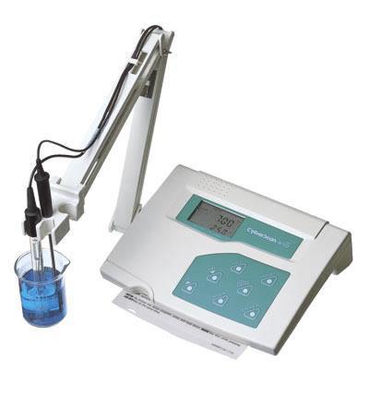
المعايرة Titration
هي عبارة عن عملية كيميائية يتم بواسطتها معرفة تركيز حمض ضعيف (HA) (ذو حجم معلوم) في محلول مائي، وذلك عن طريق معايرة (إضافة) هذا الحمض الضعيف وملحه بمحلول قاعدة قوية (بحجم وتركيز معلوم) غالباً ما تكون هيدروكسيد الصوديوم (NaOH).
تضاف القاعدة تدريجياً وبكميات صغيرة إلى محلول الحمض الضعيف حتى تتم معادلة (إستهلاك) كل الحمض الضعيف الموجود في محلول المعايرة ويتم تحديد التغير في قيمة الـ pH بواسطة إستخدام كاشف أو بإستخدام مقياس الـ pH (pH meter).

Slide 16
منحنى معايرة حمض الخليك بتراكيز مختلفة من هيدروكسيد الصوديوم

Slide 17
منحنى معايرة حمض الخليك بتراكيز مختلفة من هيدروكسيد الصوديوم
هذا المنحنى (titration curve) ناتج من إضافة تراكيز قياسية ومعلومة من القاعدة إلى الحمض الضعيف وقياس التغير الناتج في قيمة الـ pH.
عند معايرة (إضافة) القاعدة القوية (NaOH) للحمض الضعيف تتحد أيونات الهيدروكسيد (OH⁻) المضافة مع البروتونات الطليقة (H⁺).
(تفكك الحمض يحافظ على اتزان المحلول وثبات قيمة الـ pH).

Slide 18
منحنى معايرة حمض الخليك بتراكيز مختلفة من هيدروكسيد الصوديوم
بعد إضافة نصف الكمية المكافئة من القاعدة نصل إلى نقطة منتصف المعايرة والتي يكون فيها الحمض الأصلي قد تفكك نصفه ويكون تركيزه مساوياً لتركيز القاعدة المقترنة [HA]=[A⁻].
عند هذه النقطة الوسيطة (نقطة منتصف التعادل) تكون قيمة الـ pH للمحلول مساوية لقيمة الـ pK_{a} للحامض المعاير.
حول منطقة الـ pK_{a} يكون المحلول مقاوم للتغير pH، ويطلق عليه محلول منظم (Buffer).
وباستمرار المعايرة وإضافة المزيد من القاعدة القوية يتحول كل الحمض المتبقي إلى قاعدة مقترنة وهذه النقطة تسمى نقطة التعادل.

Slide 19
مسائل في منحنى المعايرة و إيجاد قيمة pH , pK_{a}
ملاحظة هامة: منحنى المعايرة يُمثل بقانون هنديرسون-هازلباك:
إحسبي قيمة الـ pK_{a} لحمض الخليك علماً بأن تركيز حمض الخليك يساوي 0.01M، تركيز خلات الصوديوم تساوي 0.08M والرقم الهيدروجيني يساوي 4.8.
إحسبي قيمة الـ pH لحمض البوريك علماً بأن تركيز حمض البوريك يساوي 0.15M، تركيز بورات الكالسيوم تساوي 0.2M و قيمة الـ pK_{a} للحمض تساوي 4.76. ) واجب)

Slide 20
Do you have questions?

